Slide 1
用例分析与设计
四川华迪信息技术有限公司
Version 2.0

Slide 2
课程介绍

Slide 3
关于本次课程
课程目标
预备知识
目标听众
日程表
词汇表

Slide 4
预备知识
了解UML；
了解面向对象基础知识；
了解用例建模。

Slide 5
目标听众
软件分析设计人员；

Slide 6
目的
确定执行用例事件流的类。
使用用例实现，将用例行为分配给那些类。
确定类的职责、属性和关联关系。
记录构架机制的使用情况。

Slide 7
步骤
补充用例说明
对每一个用例实现
  从用例行为中查找分析类
  将行为分配给分析类
对每一个得到的分析类
  说明职责
  说明属性和关联关系
  确定属性
  建立分析类之间的关联关系
  说明分析类之间的事件依赖关系
  限定分析机制
评估用例分析的结果

Slide 8
识别分析类
什么是分析类
  代表“系统中具备职责和行为的事物”的初期概念模型。这些概念模型最终将演进为设计模型中的类和子系统。
三种构造型
  边界类
  控制类
  实体类

Slide 9
边界类
表示方法：
理解边界类
  是一种用于对系统外部环境与其内部运作之间的交互进行建模的类。这种交互包括转换事件，并记录系统表示方式（例如接口）中的变更。
  边界类对系统中依赖于环境的那些部分进行建模。实体类和控制类对独立于系统外部环境的那部分进行建模。因此，如果更改 GUI 或通信协议，将只会更改边界类，对实体类和控制类则毫无影响。

Slide 10
边界类(Cont)
常见的边界类
  窗体(Form)；
  通信协议；
  打印机接口；
  传感器；
  终端；
  外部系统接口。

Slide 11
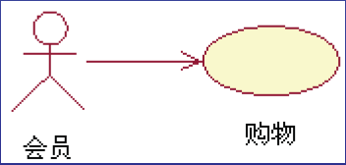
识别边界类
三种类型
  用户界面类；
  系统接口类；
  设备接口类。
用户界面类
每一用例主角对至少有1个边界类

Slide 12
识别边界类（Cont）
系统接口类
  外部系统主角
设备接口类
  设备主角

Slide 13

控制类
表示方式：
理解控制类
  用于对一个或几个用例所特有的控制行为进行建模。控制对象（控制类的实例）通常控制其他对象，因此它们的行为具有协调性质。控制类将用例的特有行为进行封装。
  控制类并不能处理用例需要执行的一切事务。相反，它协调其他用来实施此功能的对象的活动。控制类将工作委派给已被指定负责此项功能的对象。

Slide 14
识别控制类
控制类用于在系统中协调行为。系统可以在没有控制对象的情况下执行某些用例（仅使用实体对象和边界对象），尤其是那些只需对已存储信息进行简单处理的用例。
较复杂的用例一般都需要一个或多个控制类来协调系统中其他对象的行为。控制对象的示例有：事务管理器、资源协调器和错误处理器。

Slide 15
识别控制类（Cont）
控制类特点
  独立于环境（不随环境的变更而变更）。
  确定用例中的控制逻辑（事件顺序）和事务。
  在实体类的内部结构或行为发生变更的情况下，几乎不会变更。
  使用或规定若干实体类的内容，因此需要协调这些实体类的行为。
  不是每次被激活后都以同样的方式执行（事件流具有多种状态）。

Slide 16
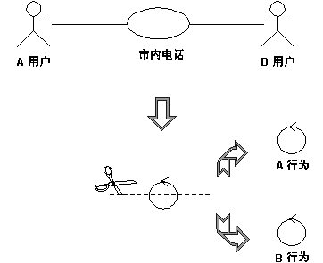
识别控制类-示例
有两种行为必须加以控制
  A 用户端行为
  B 用户端行为

Slide 17

实体类
表示方式：
理解实体类
  是用于对必须存储的信息和相关行为建模的类。实体对象（实体类的实例）用于保存和更新一些现象的有关信息，例如：事件、人员或者一些现实生活中的对象。实体类通常都是永久性的，它们所具有的属性和关系是长期需要的，有时甚至在系统的整个生存期都需要。

Slide 18
识别实体类
实体类表示系统中的信息存储，它们一般用于表示系统所管理的核心概念。实体对象经常是被动和永久性的。它们的主要职责是存储和管理系统中的信息。
通常可以从词汇表（在需求阶段制定）和业务领域模型（如果进行了业务建模，则在业务建模阶段中建立）中找寻到实体类的。

Slide 19
关联关系限制-边界类
允许存在以下关联关系：
  两个边界类之间的关联关系，例如：说明某一个特定窗口与其他边界对象之间存在什么关系。
  从边界类到实体类的关联关系，因为边界对象可能需要在这个边界对象的各个操作之间对某些实体对象进行跟踪。
应该避免以下关联关系：
  从边界类到控制类的关联关系，因为控制对象和边界对象的关系一般延续时间很短，所以不必对此建模。

Slide 20
关联关系限制-控制类
允许存在以下关联关系：
  控制类和实体类之间的关联关系，因为控制对象可能需要在这个控制对象的各个操作之间对某些实体对象进行跟踪。
应该避免以下关联关系：
  控制类和边界类之间的关联关系，因为控制类和边界类之间的关系延续时间很短，所以不必对此建模。
  控制类之间的关联关系，因为它们之间的关系延续时间也很短，所以不必对此建模。

Slide 21
关联关系限制-实体类
实体类只应和其他实体类之间存在关联关系。实体类对象的生存期一般都很长；而控制类对象和边界类对象的生存期则很短。正是由于这些类的生存期相差如此之大，所以在这些类之间建立关联关系是不可取的。

Slide 22
用例实现

Slide 23

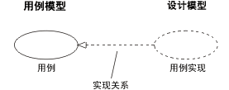
用例实现（Use Case Realization)
表示方式
理解用例实现
  用例实现描述如何在设计模型内部使用协作对象来实现一个特定用例。

Slide 24
用例实现拥有的协作图和序列图
对于每个用例实现，都可以用一个或多个交互图来描述它的参与对象以及它们之间的交互。
两种交互图
  序列图
  协作图
序列图显示消息的明确顺序，更适合于实时规约和复杂场景场合。
协作图显示对象之间的通信连接，更适合用于理解给定对象内的所有作用以及算法设计 。

Slide 25

序列图
表示方式
理解序列图
  用于描述按时间顺序排列的对象之间的交互模式；它按照参与交互的对象所具有的“生命线”和它们相互发送的消息来显示这些对象。
  可以用一个或多个序列图来阐明实现用例的对象交互过程 。
  序列图明确了对象在流程中的角色，因而可以为确定类的责任和接口提供基本的输入。

Slide 26
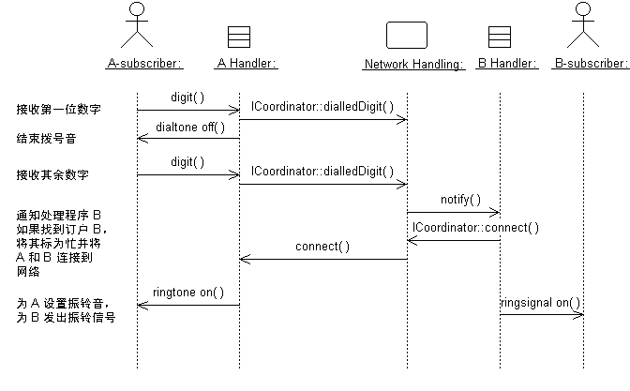
序列图的内容
在序列图中可以有对象和主角实例，以及说明它们如何交互的消息。

Slide 27
序列图的内容-对象
对象被表示为叫做“生命线”的垂直虚线。
生命线表示对象在特定时间的存在。
对象符号被描绘在生命线的顶端，所显示的对象及其类的名称带有下划线，二者用冒号分隔：[对象名：类名 ]。

Slide 28
序列图的内容-主角
作为交互的发起者，主角实例通常由序列图中的第一条（最左侧）生命线来表示。
如果在同一序列图中有多个主角实例，就应尽量使它们位于最左侧或最右侧的生命线。

Slide 29
序列图的内容-消息
消息是对象之间的通信，它在传达信息的同时期望活动随之发生；
在序列图中，消息被表示为从一个对象的生命线到另一个对象的生命线的水平实线箭头；
如果消息从一个对象发向该对象自身，箭头的开始位置和结束位置就可能位于同一条生命线上；
箭头通过消息名称及消息参数来标记。

Slide 30
序列图的内容-脚本
在序列图中，脚本以文字的形式描述事件流；
您应当将脚本放在生命线的左侧，以便从上到下阅读整个事件流（参见上图）。

Slide 31
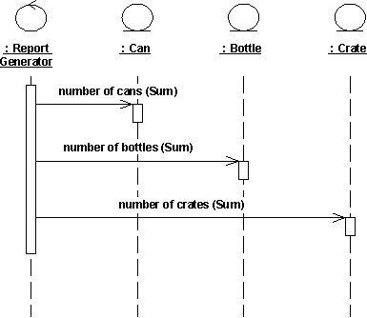
在序列图中分布控制流
集中控制

Slide 32
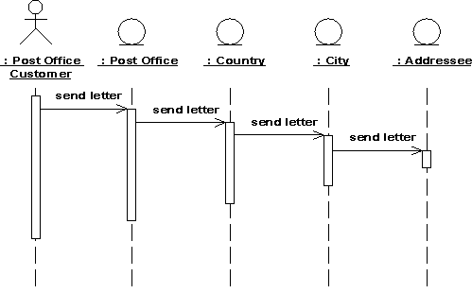
在序列图中分布控制流（Cont）
分散控制

Slide 33
在序列图中分布控制流（Cont）
大多数情况下，用例实现的行为结构由集中行为和分散行为混合组成。
集中结构
  子事件阶段的执行顺序可能会发生变更。
  您希望插入新的子事件阶段。
  您要使功能的各个部分成为独立的可复用片段。
分散结构
  子事件阶段紧密耦合。也就是说，参与交互的对象：
    形成了组成型或构成型分层结构，如国家 - 州 - 市；
    形成信息分层结构，如 CEO - 部门经理 - 项目经理；
    表示固定的时间进度（子事件阶段的序列将始终按相同顺序执行），如广告 - 定单 - 发票 - 交货 - 付款；
    形成概念性的继承分层结构，如动物 - 哺乳动物 - 猫。
  您需要封装功能，因而要对功能进行抽象。这有利于那些总是需要使用全部功能的人，因为，如果行为结构是集中的，功能就可能会变得不必要地难于掌握。

Slide 34
类设计

Slide 35
目的
确保类可为用例实现提供必需的行为。
确保提供充足的信息来明确无误地实施类。
处理和类有关的非功能性需求。
包含用于类的设计机制。
产生设计类。

Slide 36
步骤
创建初始设计类
确定永久类
定义类的可见性
定义操作
定义方法
定义状态
确定属性
定义依赖关系
定义关联关系
定义泛化关系
解决用例冲突
处理一般的非功能性需求
评估结果

Slide 37
创建初始设计类
分析类 →1(N)个设计类；
根据将要设计的分析类类型（边界类、实体类或控制类），采用不同的特定策略来创建初始设计类。

Slide 38
设计边界类
边界类的设计依赖项目可用的GUI开发工具。直接在开发工具中采用可视化方式构建用户界面，并自动创建必要的用户界面类。
如果 GUI 开发环境自动创建了实施用户界面必需的支持类，那么就无需再考虑它们，只要设计开发环境没有创建的支持类即可。

Slide 39
设计实体类
在分析中，实体类代表受控的信息单元；实体对象通常是被动的和永久性的。
这些实体类可能已在分析中确定，并且与永久性分析机制相关联。

Slide 40
设计控制类
控制对象负责管理用例流并协调用例流的大部分操作；
控制对象还封装与用户界面问题（边界对象）或数据工程问题（实体对象）没有特殊关系的逻辑。这一逻辑有时也称为应用逻辑或业务逻辑。
设计控制类考虑：
  复杂性；
  变更的可能性；
  分布和性能；
  事务管理

Slide 41
确定永久类
必需在永久媒介上保存状态的类被称为“永久类”。
示例：永久性的分析机制可以通过以下任意一种设计机制实现：
  内存存储
  快擦写存储卡
  二进制文件
  数据库管理系统 (DBMS)
  取决于类的需要。

Slide 42
定义类的可见性
确定每个类在其所在的包中的可见性。
  Public
  Private

Slide 43
确定操作
消息是确定操作的基础；
用例实现无法提供足以确定所有操作的有关信息。要查找其余操作，可以考虑下列问题：
  是否存在一种方法，可以初始化类的新实例，包括连接这一新实例与其关联关系的其他类的实例？
  需要进行测试来查看类的两个实例是否“等同”吗？
  是否需要创建类实例的副本？
  类执行的所有操作都是由操作机制所要求的吗（例如，为了释放不再使用的资源，“垃圾收集”机制将要求对象能够删除它对所有其他对象的引用。）？
不要定义只获取和设置公有属性值的操作

Slide 44
命名和说明操作
操作名
返回类型
简短说明
参数

Slide 45
定义操作可见性
公有：除了类本身以外，操作对其他模型元素也是可见的。
实施：操作只在类本身的内部是可见的。
保护：操作只对类本身、它的子类或友元（取决于语言）是可见的。
私有：操作只对类本身和类的友元是可见的。

Slide 46
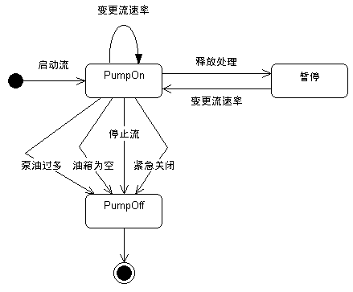
定义状态
对于某些操作，操作行为依赖于接收方对象的状态。
使用状态机描述对象可以具有的状态和导致对象状态变化的事件。

Slide 47
确定属性
属性名
属性类型
属性默认值或初始值
属性的可见性

Slide 48
确定关系
关联关系
聚合关系
组合关系
泛化关系

Slide 49
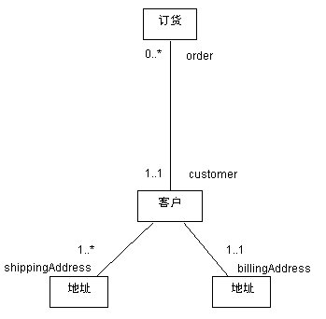
关联关系
关联关系表示不同类的对象之间的结构关系，它在一段时间内将多个类的实例连接在一起。
使用关联关系表示对象了解其他对象。

Slide 50
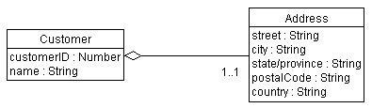
聚合关系
聚合关系是一种特殊的关联关系，它用于对聚合关系体与其组成部分之间的关系进行建模。

Slide 51

组合关系
组装是一种聚合关系形式，它具有很强的归属关系，而且部分与聚合关系体的生存期恰巧相同。

Slide 52
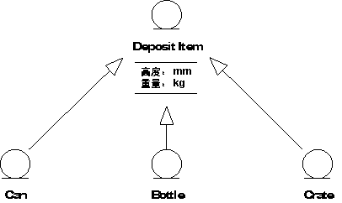
泛化关系
泛化关系是一般元素和具体元素之间的一种分类关系。具体元素与一般元素完全一致，但包含一些额外的信息。在允许使用一般元素的场合，可以使用具体元素的实例。

Slide 53
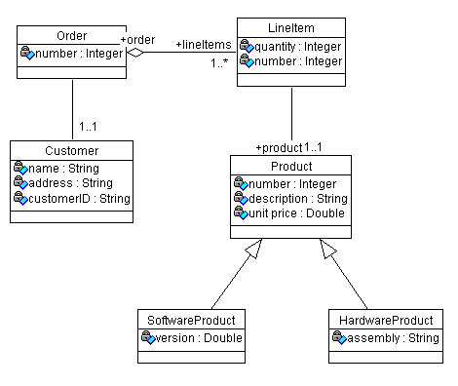
类图
定单输入系统的类图示例

Slide 54
设计模型

Slide 55

设计模型-概念
设计模型是说明用例实现的对象模型，是实施模型及其源代码的抽象。设计模型用作实施和测试活动的基本输入。

Slide 56
从分析模型映射
一个分析类可以成为设计模型中的单个类。
一个分析类可以成为设计模型中某个类的一部分。
一个分析类可以成为设计模型中的一个聚合关系类。（这意味着不能在分析模型中直接建立此聚合关系类各部分的模型。）
一个分析类可以成为设计模型中从同一个类继承而来的一组类。
一个分析类可以成为设计模型中一组功能相关的类。
一个分析类可以成为设计模型中的一个包（这意味着它可以成为一个构件。）

Slide 57
从分析模型映射（Cont）
一个分析类可以成为设计模型中的一项关系。
分析类之间的一项关系可以成为设计模型中的一个类。
分析类主要处理功能性需求以及来自“问题”领域的模型对象；而设计类则处理非功能性需求以及来自“解决方案”领域的模型对象。
分析类可用来代表“我们希望系统支持的对象”，而不用决定用硬件支持分析类的多少部分，用软件支持分析类的多少部分。因此，某个分析类的一部分可以通过硬件来实现，根本不用在设计模型中建模。

Slide 58
映射到实施模型
在设计开始以前就应确定设计模型中的类应如何与实施类相关；
设计模型可以或多或少地接近实施模型，接近程度取决于您如何将它的类、包和子系统映射到实施模型中的构件、包和子系统；

Slide 59
优良设计模型的特征
它能满足系统需求。
它能经得住实施环境中的变更。
与其他可能的对象模型以及与系统实施相比，它更易于维护。
它的实施方式很明确。
它不包含那些应该记录在程序代码中的信息。
它容易适应需求变更。

Slide 60

Q&A
THANK
YOU

